Slide 1
FIBONACCI HEAP
Montículo de Fibonacci

Slide 2
FIBONACCI HEAP

Slide 3
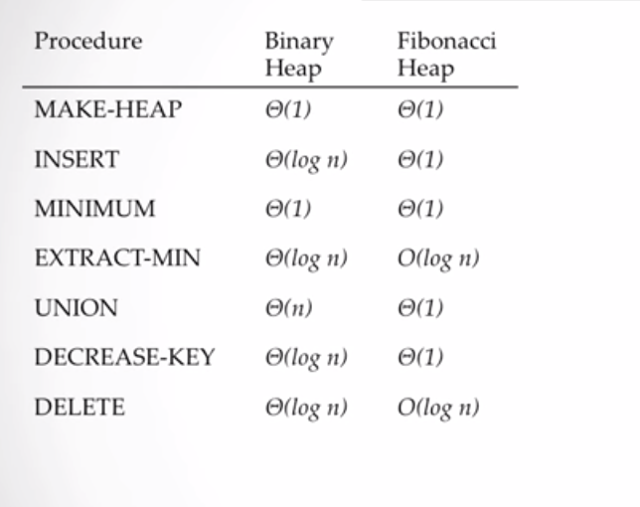
Peor Caso
Somos mitad caballeros
pen pineapple apple pen
en mi mente estas .. .
como una adiccion
entre cada atomo?
solamente conmigo ….
MI fuerza y mi talisman
La la la la la .a .. la sed mi alma .. . y descubrir el amor juntos cada mañana ? ? ? ? .-. ?
i have a pen
i hace pineapple
apple pen
pineapple pen
Tu .. tu .. lalalaa … ti
contigo aprendi a conocer un nuevo mundo de ilusiones ? ..
Que la semana tiene mas de 7 dias
In to you .. in to you ..

Slide 4
Los Fibonacci heap fueron desarrollados en 1984 por Michael L. Fredman y Robert E. Tarjan.
Publicados por primera vez en una revista científica en 1987.
El nombre de montículos de Fibonacci viene de la sucesión de Fibonacci, que se usa en pruebas comparativas de tiempo (Benchmarking).

Slide 5
Estructura y Propiedades
OCS NO VOLVERE A MOLESTAR
ESQ ME DA CHISTE Q EL FOBONACCI SEA PEREZOSO PERO MAS RAPIDO Q EL BINOMIAL
Un fibonacci heap es una lista de nodos raíces de árboles min-heap
Mantiene un puntero al mínimo ( H.min )
Datos que debemos guardar:
Grado Arbol
Marcado
# nodos
A diferencia de un Binomial Tree, donde la consolidación se hace después de cada inserción; la consolidación se evita y solo se realiza después de cada “Extract Min”

Slide 6
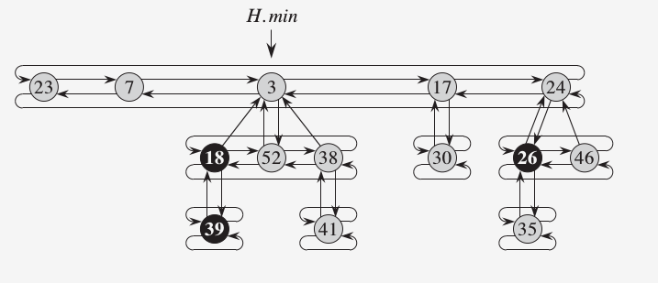
Estructura y Propiedades

Slide 7
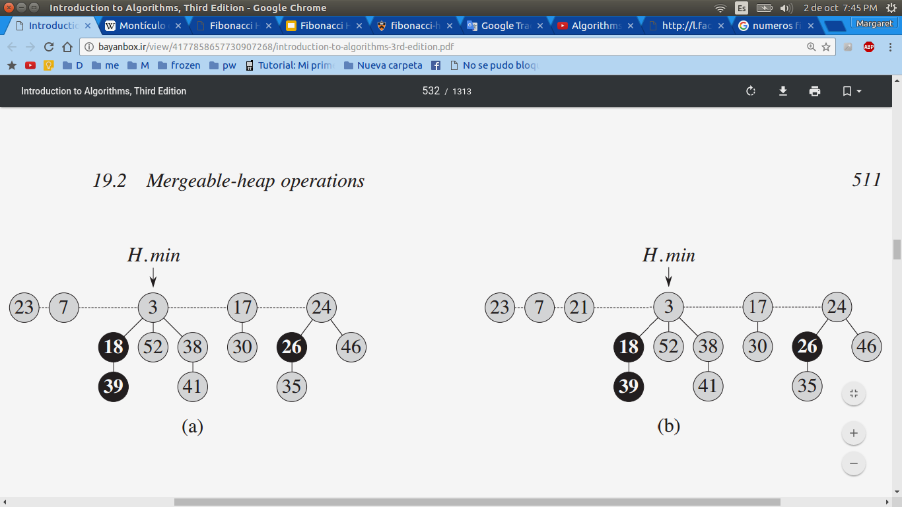
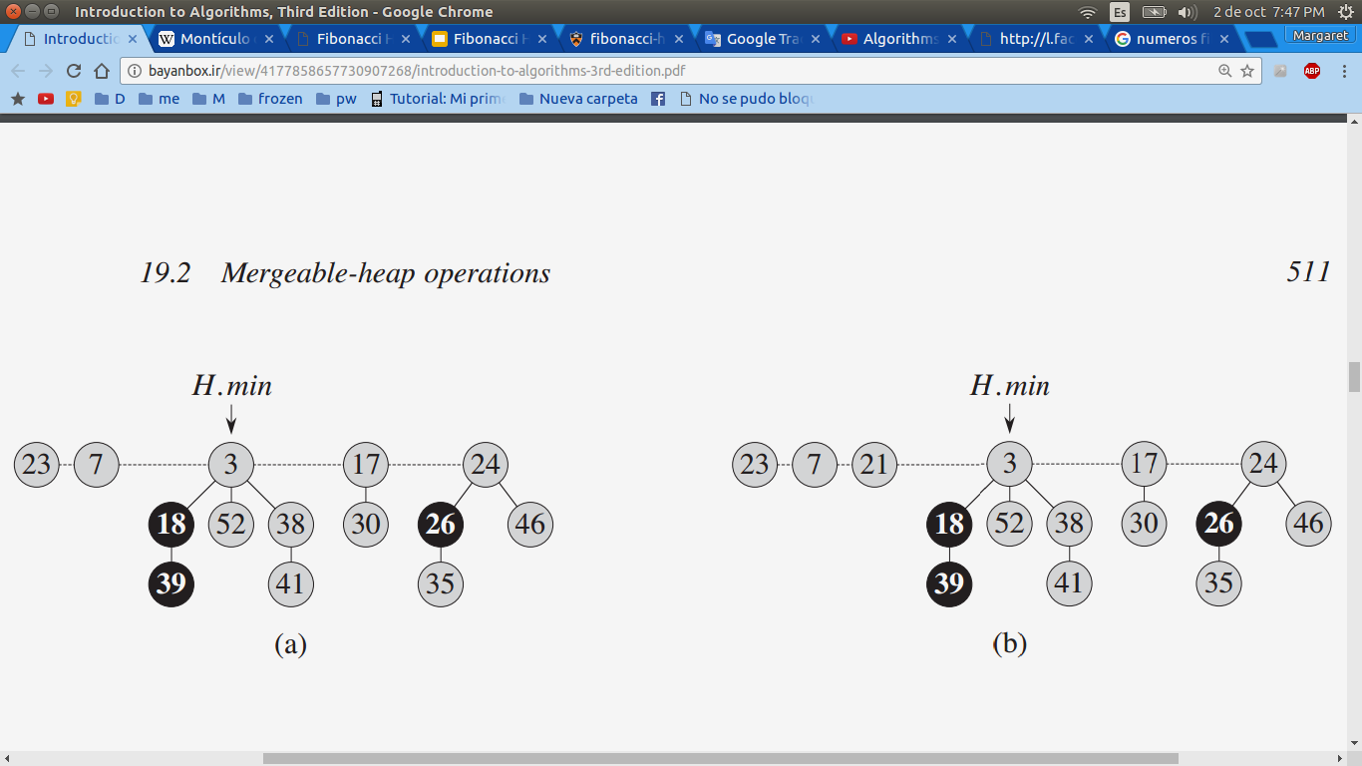
Insertar O(1)
Insertando 21

Slide 8
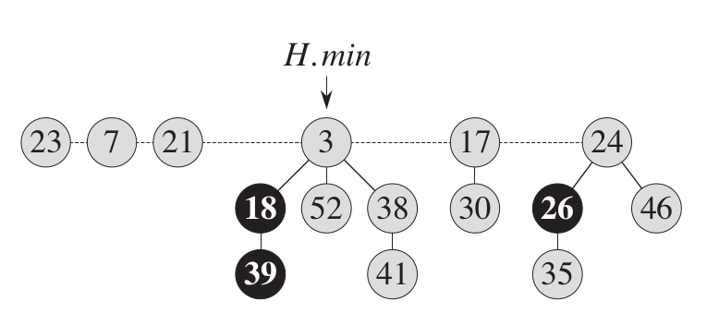
GetMin
El mínimo nodo de un Fibonacci Heap está dado por el puntero H.min así que podemos encontrarlo en O ( 1 ) .
Algo sobre el costo amortizado que no cambia. (cuando lo entendamos)

Slide 9
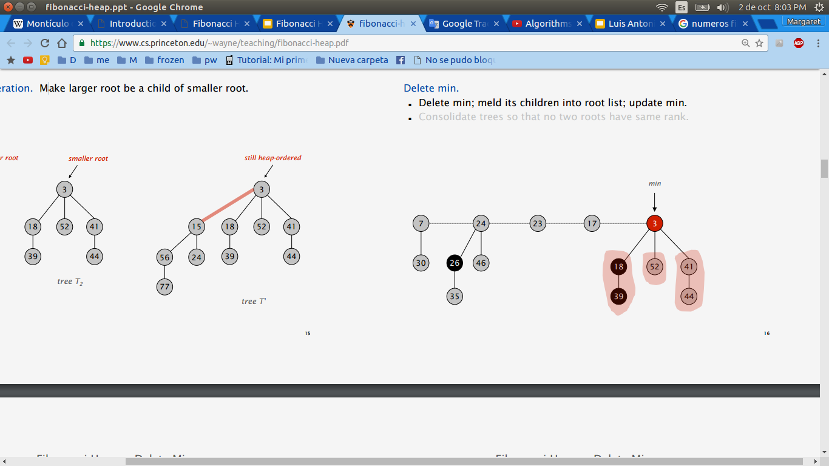
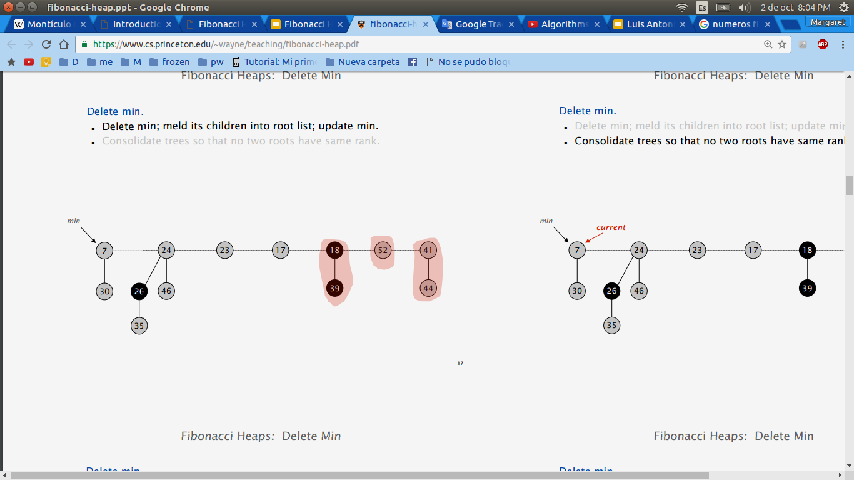
Delete Min

Slide 10
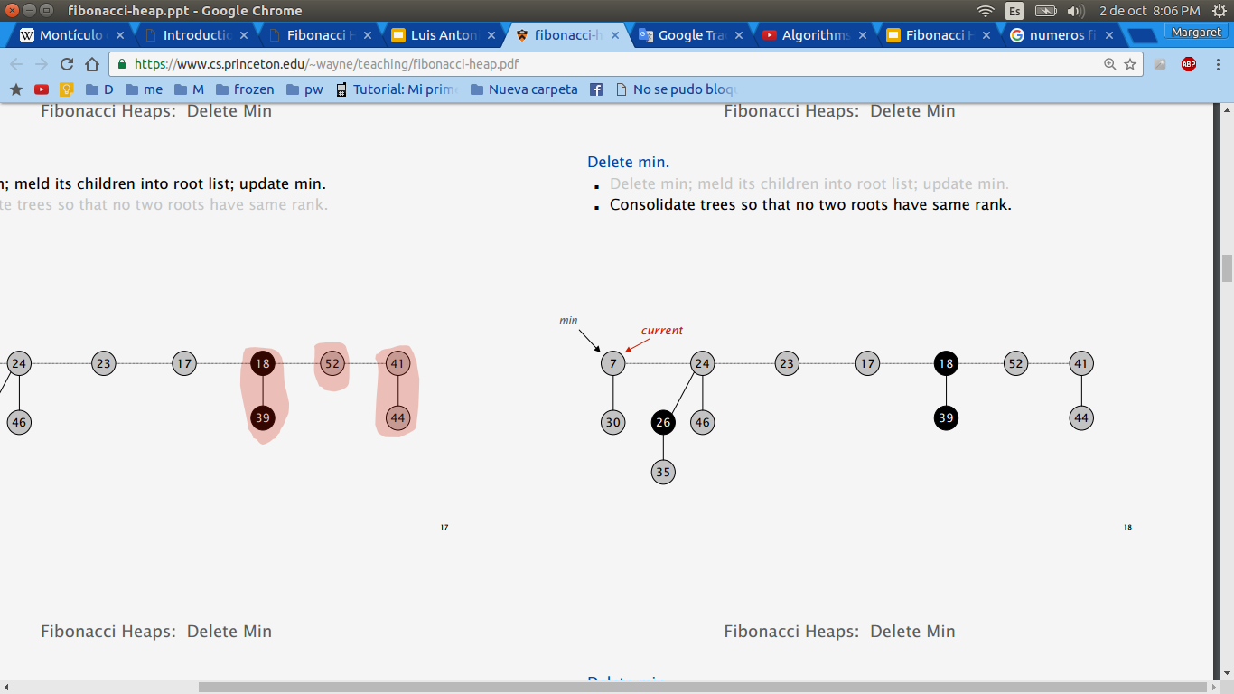
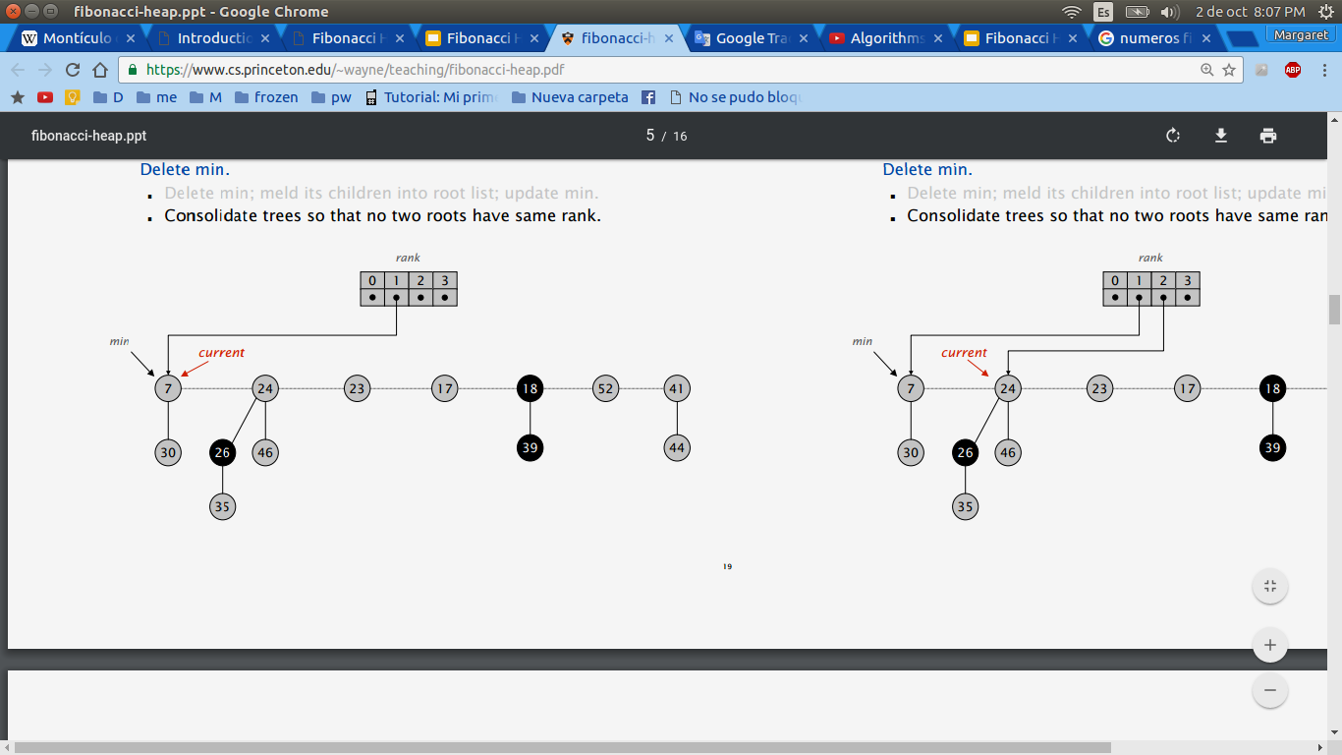
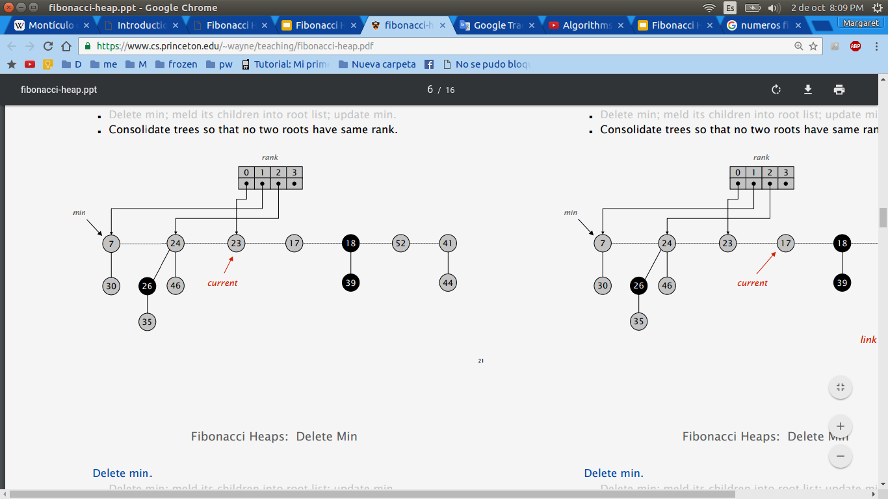
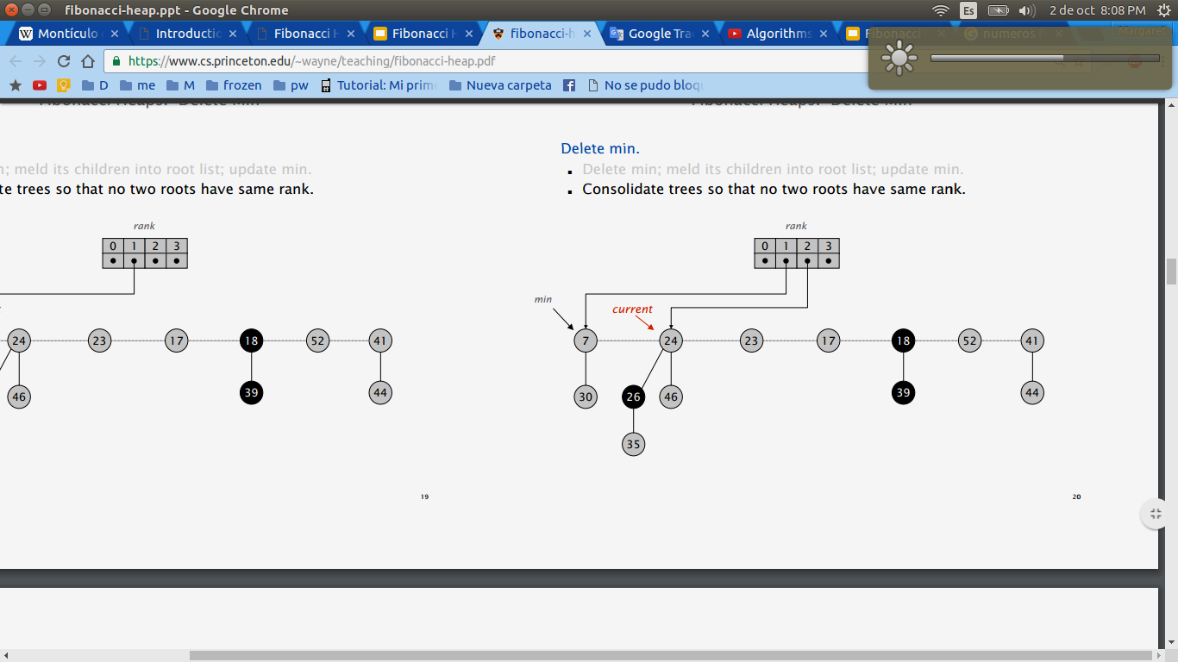

Slide 11
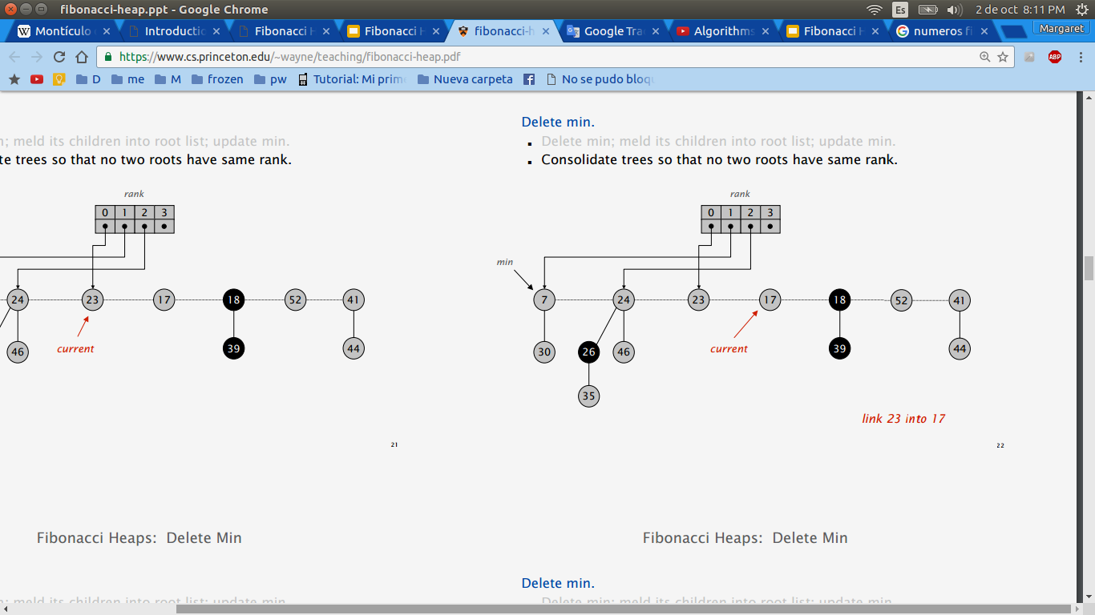
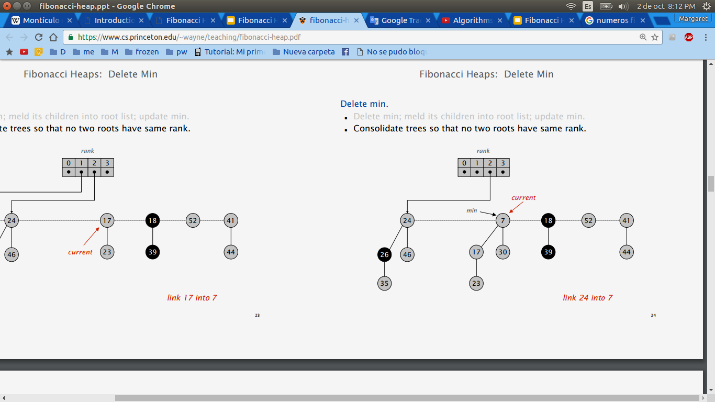
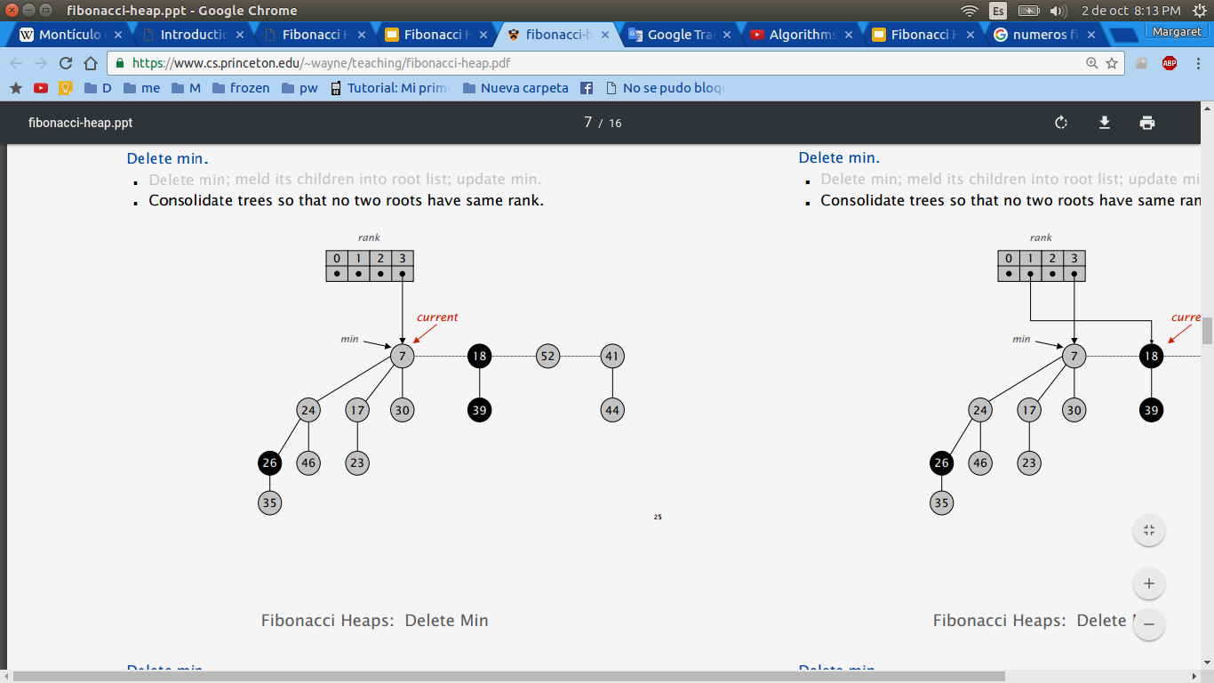
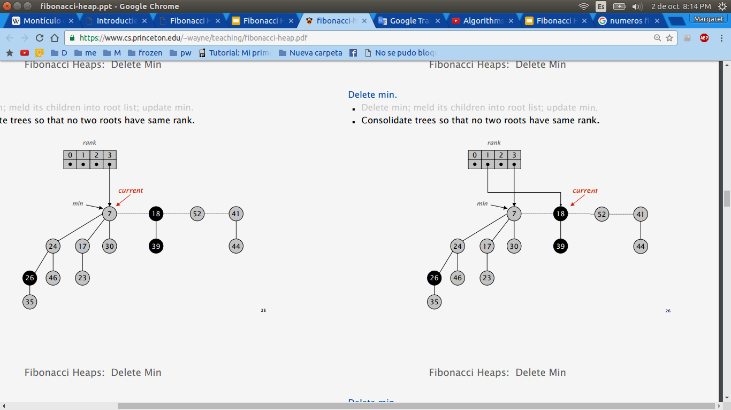
FAlso .. estan mas opacac
y porqqqq
Es lo que te dije …
cierra el de capturas
de pantalla y volvera
la luz
q fue .. noooo
no volvere a hacer todas esas capturas

Slide 12
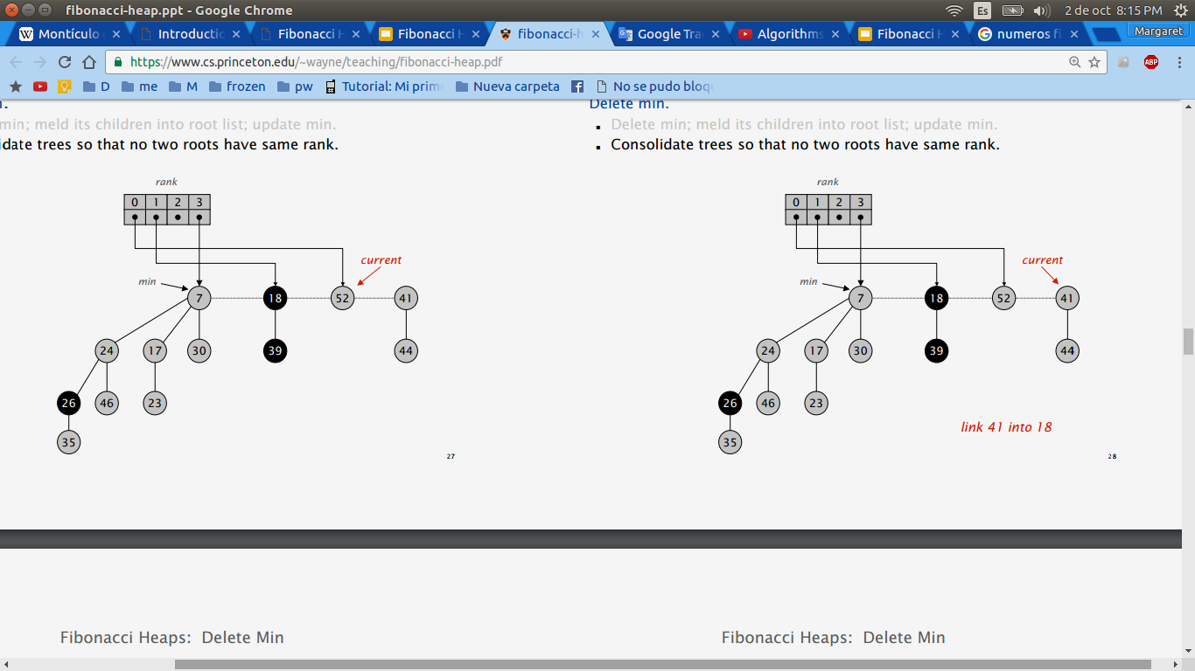
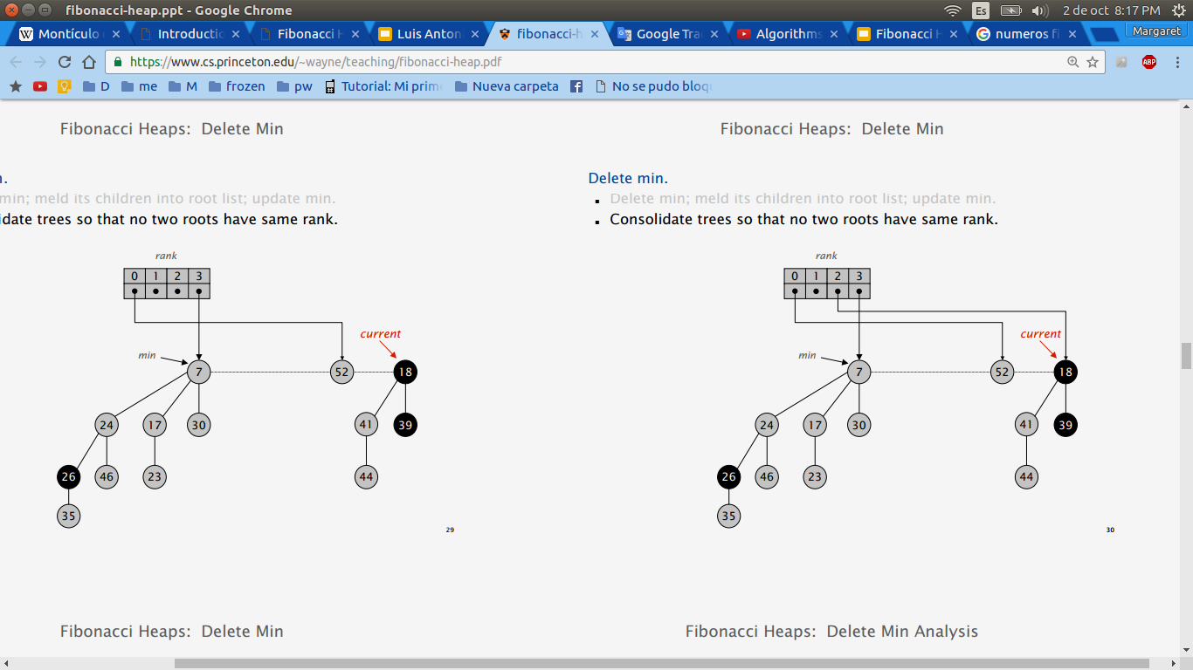

Slide 13
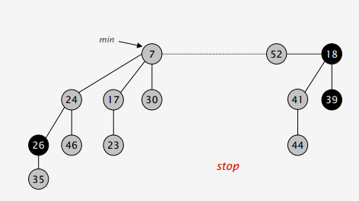

Slide 14
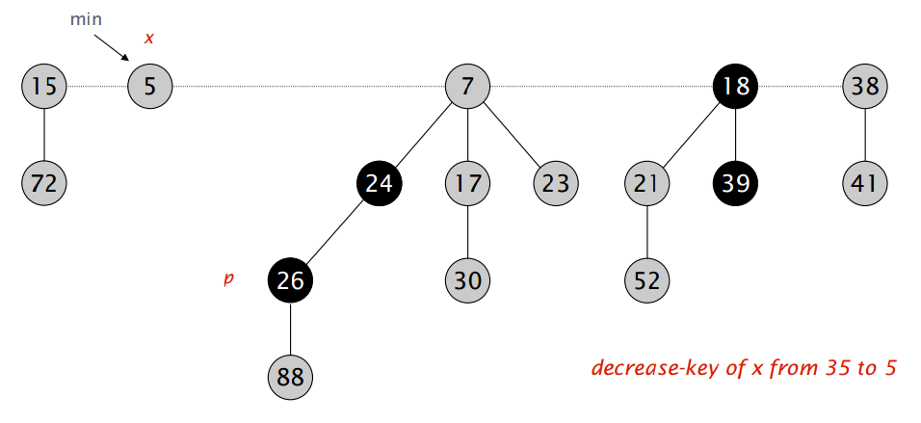
Decrease Key
Caso 1: Orden del hep no violado
Decrementar el dato de X
Actualizar puntero H.min (Si es necesario)

Slide 15
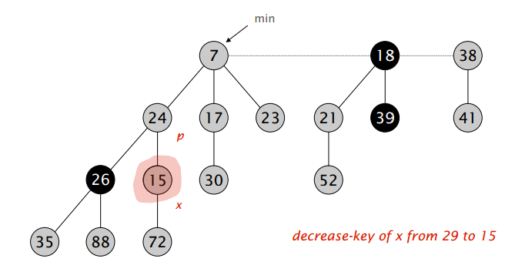
Decrease Key
Caso 2: Orden del Heap Violado
Decrease key of x.

Slide 16
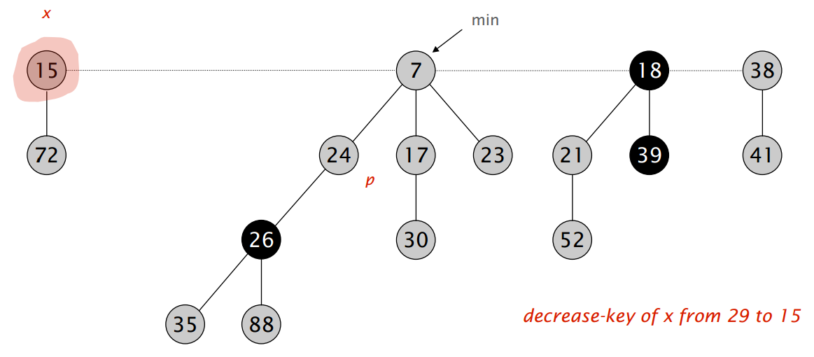
Decrease Key
Caso 2: Orden del Heap Violado
Cortar árbol en x, agregar a la lista de raíces y desmarcar.

Slide 17
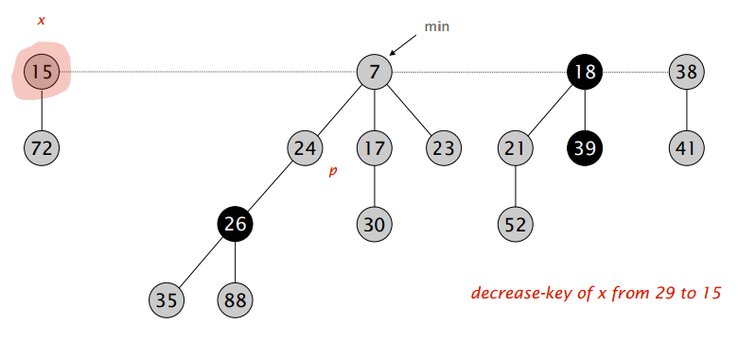
Decrease Key
Caso 2: Orden del Heap Violado
Si el padre p de x esta desmarcado (No ha perdido un hijo aun), marcar este; En otro caso cortar p, unirlo a la lista de raíces y desmarcarlo. (Hacer esto recursivamente para todos los ancestros que perdieron un segundo hijo).

Slide 18
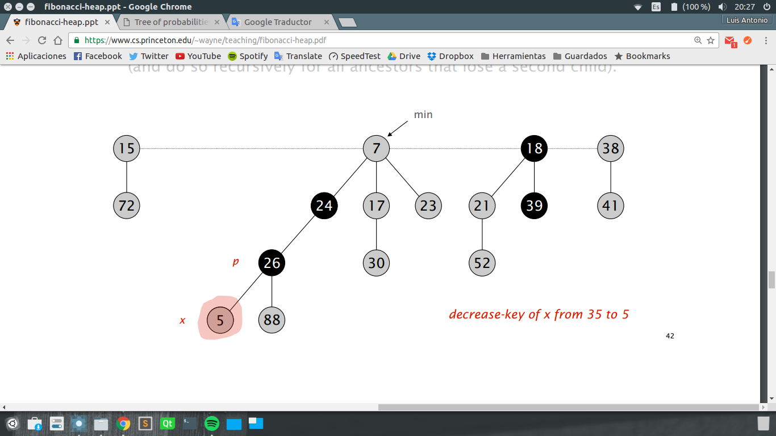
Decrease Key

Slide 19
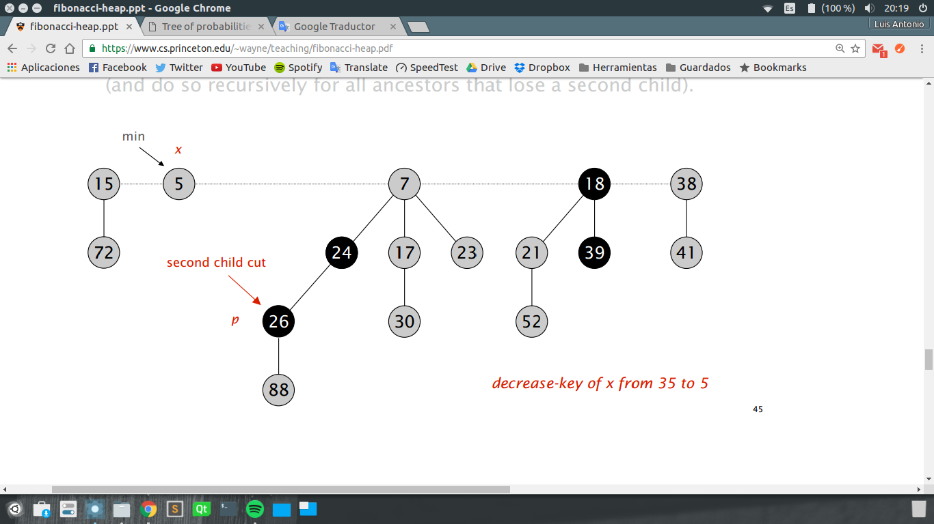
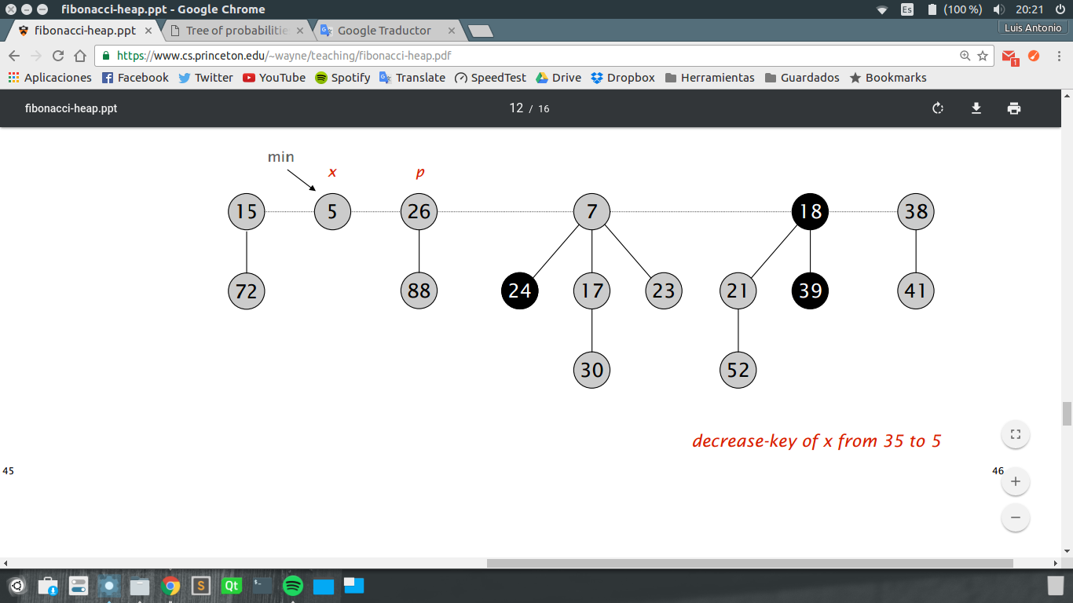
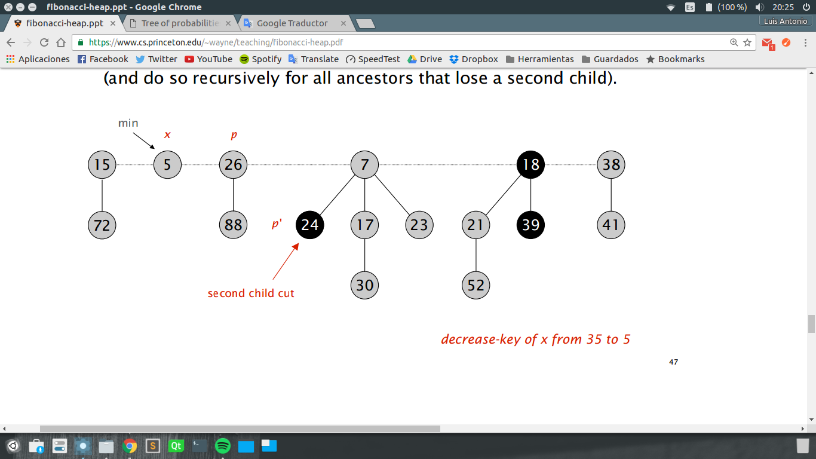
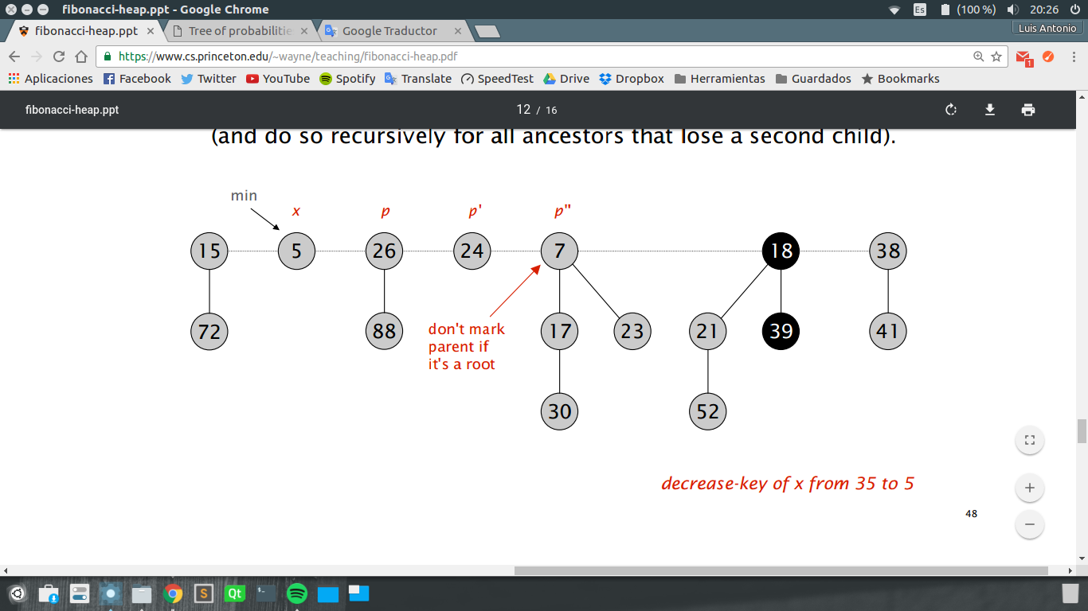
Decrease Key

Slide 20
Bibliografía
CORMEN
https://www.cs.princeton.edu/~wayne/teaching/fibonacci-heap.pdf

